Slide 1
GITHUB
GitHub
verstehen
Projektmanagement im Team
Gruppe 04

Slide 2
REPOSITORY
Repository
Der gemeinsame Speicherort
Was ist das?
Wofür braucht man es?
Ein Repository enthält die Dateien eines Projekts und ihre Versionsgeschichte. Auf GitHub gehören dazu auch Bereiche für Issues und Pull Requests. Es kann öffentlich oder privat sein.
Es ist der gemeinsame Speicherort für die Dateien eines Projekts. Dort werden Änderungen nachvollzogen und Aufgaben oder Fehler als Issues festgehalten und beschrieben.
02 / 22

Slide 3
REPOSITORY
Issues
Aufgaben und Probleme festhalten
Was ist das?
Wofür braucht man es?
Ein Issue ist ein Eintrag in einem Repository für eine Aufgabe, einen Fehler oder eine gewünschte Funktion. Es hat eine Nummer, eine Beschreibung und einen Diskussionsverlauf.
Das Team hält fest, was zu tun ist und woran man die Erledigung erkennt. Verantwortliche, Labels und Verknüpfungen machen die Arbeit nachvollziehbar.
03 / 22

Slide 4
REPOSITORY
Labels
Arbeit mit Schlagwörtern einordnen
Was ist das?
Wofür braucht man es?
Labels sind farbige Schlagwörter für Issues. Ein Element kann mehrere Labels haben. Die Labels gehören zum jeweiligen Repository.
Das Team erkennt Themen und Arten von Arbeit schneller und kann danach filtern. Einheitliche Namen verhindern, dass ähnliche Aufgaben unterschiedlich bezeichnet werden.
Beispiele: bug, documentation und enhancement.
04 / 22

Slide 5
REPOSITORY
Bugs
Fehler im tatsächlichen Verhalten
Was ist das?
Wofür braucht man es?
Ein Bug ist ein Fehler in der Software: Das tatsächliche Verhalten weicht vom erwarteten Verhalten ab. GitHub kann ihn als Issue mit dem Label bug erfassen.
Eine genaue Fehlermeldung hilft dem Team, den Fehler nachzustellen, seine Auswirkungen einzuschätzen und die Korrektur zu überprüfen.
05 / 22

Slide 6
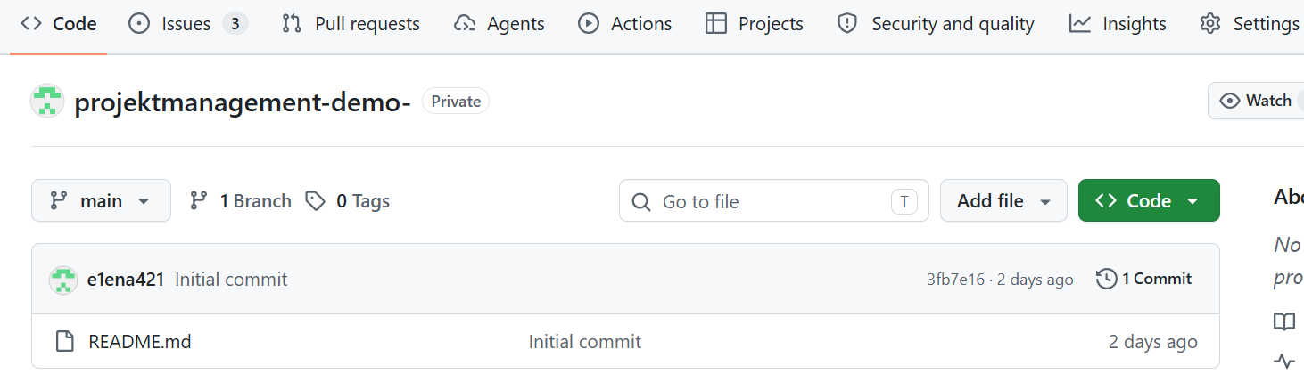
REPOSITORY
Issues
06 / 22

Slide 7
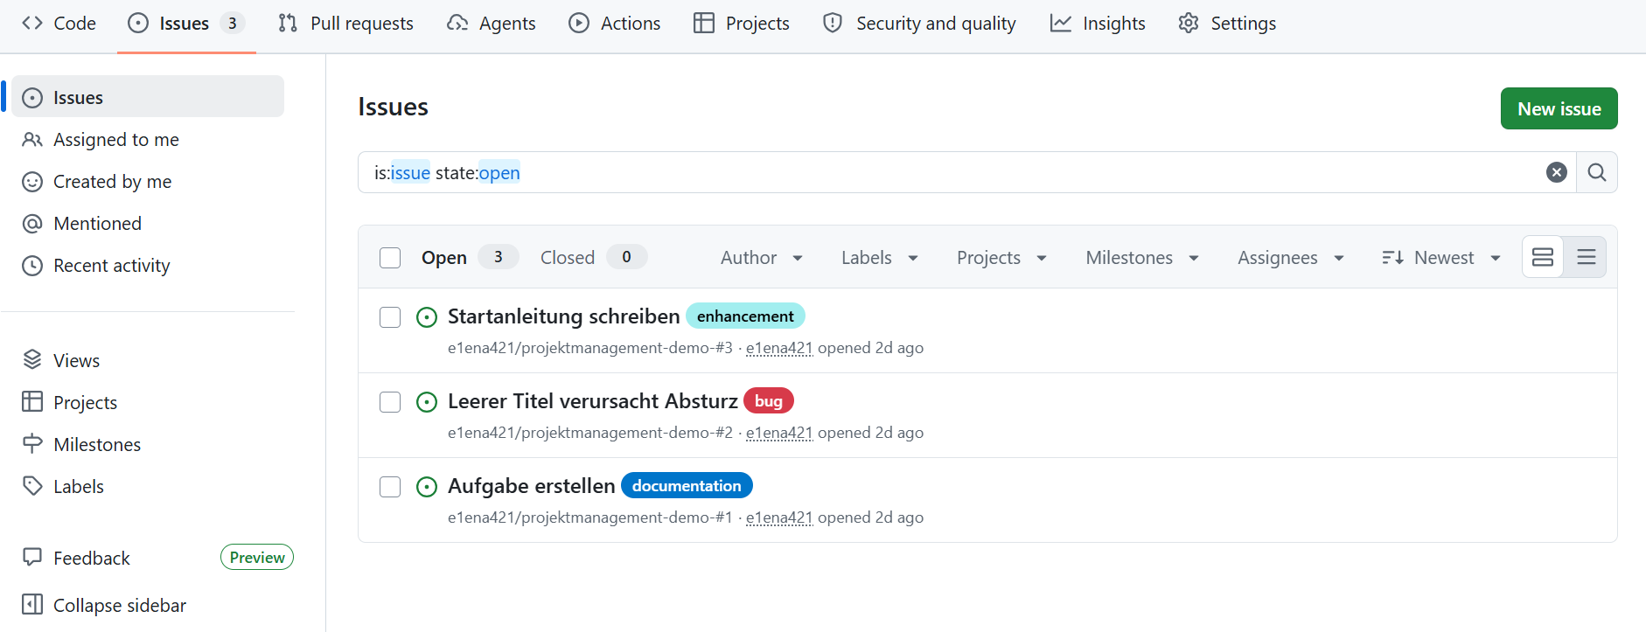
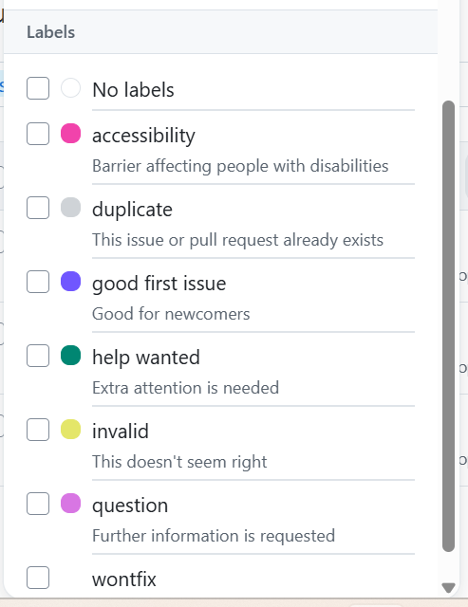
REPOSITORY
Issues und Labels in GitHub
Aufgaben beschreiben und mit Schlagwörtern einordnen
07 / 22

Slide 8
REPOSITORY
Milestone
Aufgaben für ein gemeinsames Ziel bündeln
Was ist das?
Wofür braucht man es?
Ein Milestone fasst Issues innerhalb eines Repositorys zusammen. Er hat einen Titel und kann eine Beschreibung sowie einen Fälligkeitstermin erhalten.
Das Team verfolgt ein Release oder einen wichtigen Abgabetermin. Die Übersicht zeigt, welche zugeordneten Einträge noch offen und welche bereits geschlossen sind.
08 / 22

Slide 9
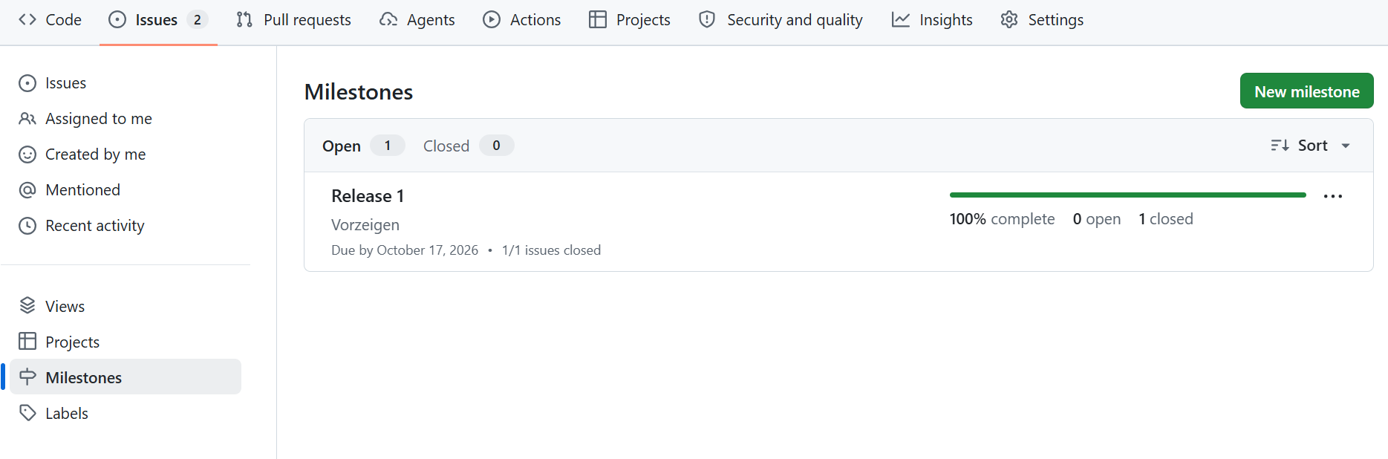
REPOSITORY
Meilenstein
09 / 22

Slide 10
PROJECT
Project
Die gemeinsame Planungsübersicht
Was ist das?
Wofür braucht man es?
Ein GitHub Project sammelt Issues, Pull Requests und Draft Issues. Es kann Arbeit aus mehreren Repositories zusammenführen. Eigene Felder ergänzen Informationen zur Planung.
Es dient dazu, diese Aufgaben zu planen und übersichtlich zu organisieren. Dort legt das Team zum Beispiel fest, wie wichtig eine Aufgabe ist, wie viel Aufwand sie benötigt und wann sie bearbeitet werden soll. Die Aufgaben können als Tabelle, Board oder Roadmap dargestellt werden.
10 / 22

Slide 11
PROJECT
Draft Issues
Ideen direkt im Project sammeln
Was ist das?
Wofür braucht man es?
Ein Draft Issue ist ein Entwurf, der zunächst nur im Project existiert. Er besitzt noch keine Issue-Nummer und gehört noch zu keinem Repository.
Ideen lassen sich schnell sammeln und mit Projektfeldern planen. Sobald eine Idee konkret wird, kann das Team daraus ein Repository-Issue machen.
Beispiel: „Ideen sammeln“.
11 / 22

Slide 12
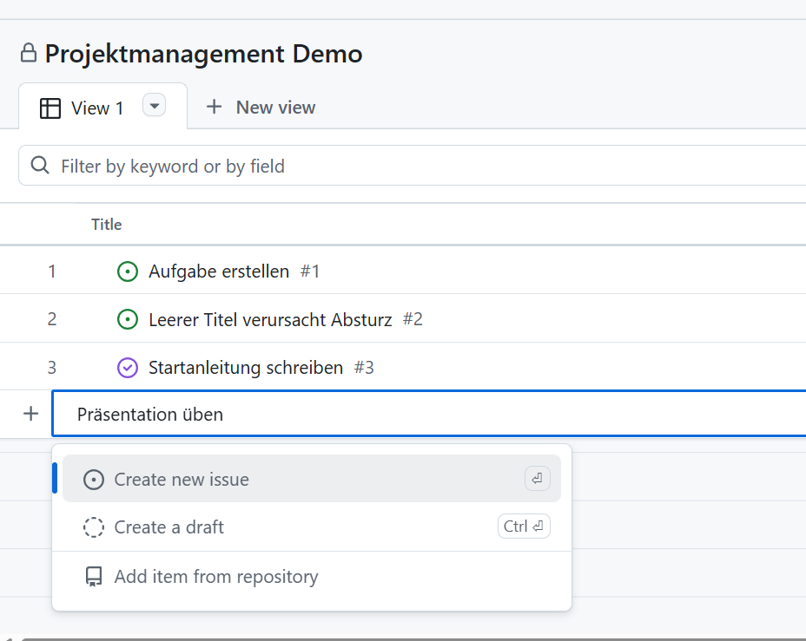
PROJECT
Eine Idee als Draft erfassen
12 / 22

Slide 13
PROJECT
Priority
Die Wichtigkeit einer Aufgabe
Was ist das?
Wofür braucht man es?
Priority beschreibt, wie dringend oder wichtig eine Aufgabe im Vergleich zu anderen ist. Dafür eignet sich ein Single-select-Feld mit teamweit definierten Werten.
Das Team entscheidet nachvollziehbar, was zuerst erledigt wird. Eine kleine Aufgabe kann sehr wichtig sein, während eine große Erweiterung warten kann.
Beispiel: High, Medium oder Low.
13 / 22

Slide 14
PROJECT
Iteration
Arbeit in feste Zeitabschnitte planen
Was ist das?
Wofür braucht man es?
Eine Iteration ist ein festgelegter Zeitraum, in dem das Team bestimmte Aufgaben bearbeiten möchte. In Projects bildet ein Feld vom Typ Iteration diese Zeitabschnitte ab.
Das Team verteilt Aufgaben auf überschaubare Zeiträume, betrachtet die aktuelle Arbeit und vergleicht die Planung verschiedener Iterationen.
Beispiel: In Woche 1 recherchieren, in Woche 2 Folien erstellen.
14 / 22

Slide 15
PROJECT
Size
Die relative Größe einer Aufgabe
Was ist das?
Wofür braucht man es?
Size beschreibt die grobe Größe beziehungsweise den Aufwand einer Aufgabe. Häufig verwendet ein Team dafür Größen wie XS, S, M, L und XL.
Das Team erkennt umfangreiche Aufgaben früh und kann sie aufteilen. Gemeinsame Vergleichsbeispiele sorgen dafür, dass alle die Größen ähnlich einschätzen.
15 / 22

Slide 16
PROJECT
Estimate
Den Aufwand als Zahl schätzen
Was ist das?
Wofür braucht man es?
Estimate ist eine numerische Aufwandsschätzung. Das Team kann zum Beispiel Story Points (Punkten) oder Stunden verwenden. Einheit und Bedeutung müssen für alle eindeutig sein.
Das Team addiert die Schätzungen und prüft, ob die geplanten Aufgaben in die verfügbare Zeit passen. So lässt sich die Arbeit für eine Iteration besser planen.
16 / 22

Slide 17
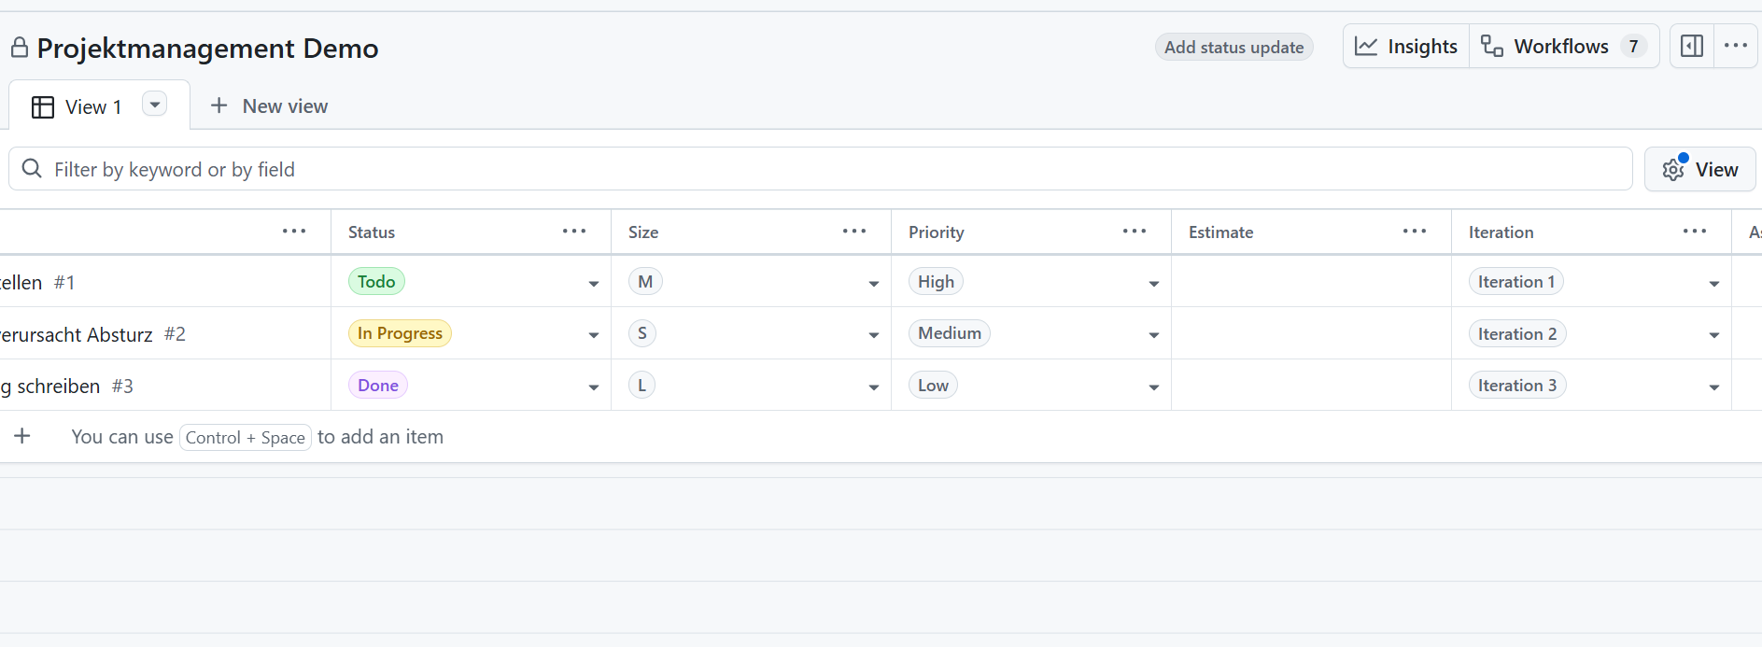
PROJECT
Die Planung in der Tabelle
Priorität, Aufwand und Zeitraum pro Aufgabe festlegen
17 / 22

Slide 18
PROJECT
Backlog
Noch nicht umgesetzte Arbeit sammeln
Was ist das?
Wofür braucht man es?
Der Backlog ist die geordnete Sammlung offener Anforderungen, Ideen und Aufgaben, die noch erledigt werden sollen.
Das Team klärt die Anforderungen und legt eine Reihenfolge fest. Ein Teil der Aufgaben wird für die nächste Arbeitsphase ausgewählt.
Status Backlog: „Für später vorgemerkt“.
18 / 22

Slide 19
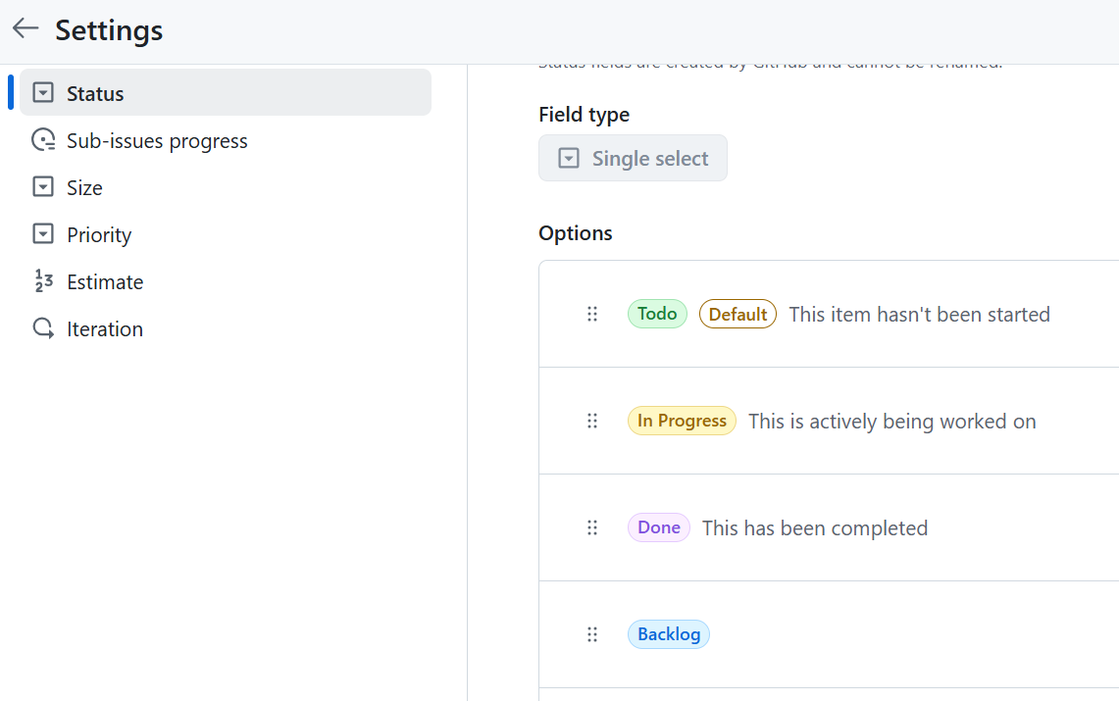
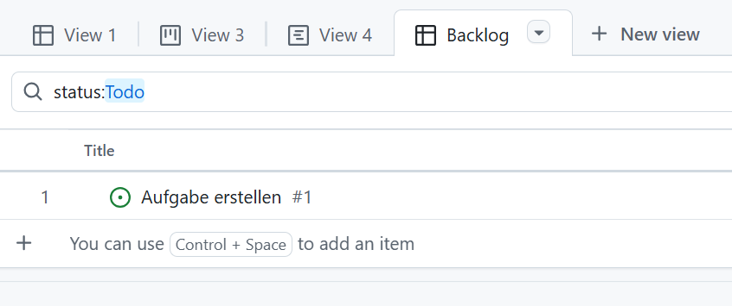
PROJECT
Backlog als Status einrichten
2 Varianten als Status oder View
19 / 22

Slide 20
PROJECT
Views
Verschiedene Blicke auf dieselbe Arbeit
Was ist das?
Wofür braucht man es?
Eine View ist eine gespeicherte Ansicht eines Projects. Sie kombiniert ein Layout mit Einstellungen wie Filter, Sortierung, Gruppierung und sichtbaren Feldern.
Jede Rolle sieht die benötigten Informationen. Änderungen an einem Element gelten auch in den anderen Ansichten, die dieses Element anzeigen.
Dieselben Aufgaben, unterschiedlich dargestellt und gefiltert.
20 / 22

Slide 21
PROJECT
Kanban
Den Arbeitsfluss auf einem Board zeigen
Was ist das?
Wofür braucht man es?
Kanban macht Arbeit und ihren Bearbeitungsstand sichtbar. In GitHub Projects nutzt man dafür das Board-Layout, häufig mit Spalten aus dem Feld Status.
Das Team erkennt, welche Aufgaben warten, in Arbeit sind oder auf Prüfung warten. Vereinbarte Grenzen für parallele Arbeit helfen, Aufgaben fertigzustellen.
Zeigt Todo, In Progress usw.
21 / 22

Slide 22
PROJECT
Roadmap
Arbeit auf einer Zeitachse darstellen
Was ist das?
Wofür braucht man es?
Die Roadmap ist ein Layout in Projects. Sie positioniert Elemente mithilfe von Datumsfeldern oder Iterationen auf einer Zeitachse.
Das Team erkennt geplante Zeiträume und Überschneidungen. Eine Roadmap unterstützt die Abstimmung, wenn mehrere Funktionen oder Releases gleichzeitig vorbereitet werden.
Zeigt Iterationen, Überschneidungen
22 / 22

